Slide 1
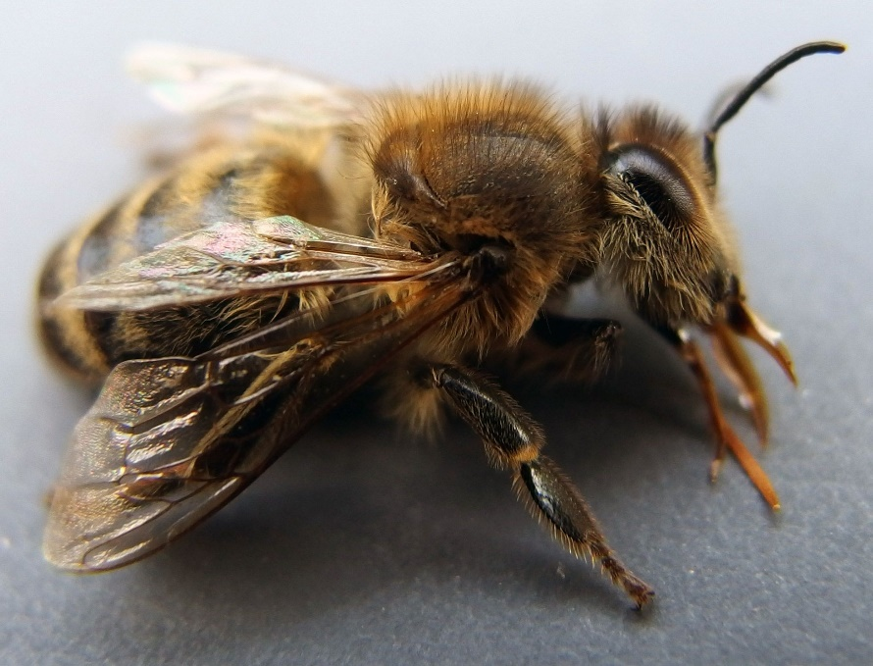
ČEBELARSKI KROŽEK Turjaške čebelice
MENTOR: BLANKA DE FAR PAPEŽ
ŠOLSKO LETO 2025/2026
PŠ TURJAK
22. 04. 2026

Slide 2
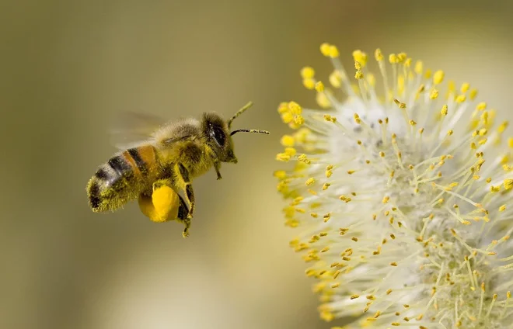
ČEBELA SE PREDSTAVI

Slide 3
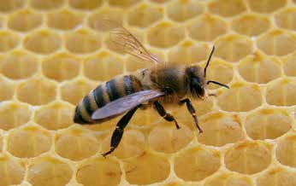
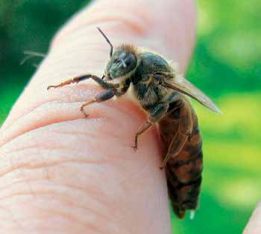
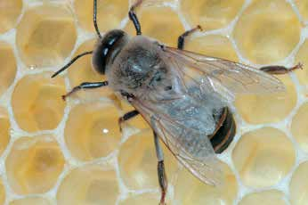
KDO ŽIVI V ČEBELJI DRUŽINI?
DELAVKA
MATICA
TROT
Notes:
Čebele živijo v družini, ki je zelo organizirana skupnost. V njej imajo pomembno vlogo matica, delavke in troti.

Slide 4
MATICA
SAMO ENA V PANJU.
LEŽE JAJČECA
SKRBI ZA NADALJEVANJE DRUŽINE.
OZNAKA: ♀
Notes:
Matica je najpomembnejša samica v panju. Njena glavna naloga je zaleganje jajčec, iz katerih se razvijejo novi člani čebelje družine.

Slide 5
DELAVKA
ČISTIJO PANJ.
HRANIJO LIČINKE IN MATICO.
NABIRAJO MEDIČINO, CVETNI PRAH, VODO …
BRANIJO PANJ.
ŽENSKI SPOL
OZNAKA: ♀
Notes:
Delavke opravijo skoraj vsa dela v panju in zunaj njega. Njihove naloge se spreminjajo glede na starost in razvoj. So samice.

Slide 6
TROT
SO SAMCI.
NJIHOVA NALOGA JE OPLODITEV MATICE.
ŽENSKI SPOL
OZNAKA: ♂
Notes:
Troti so samci v čebelji družini. Njihova glavna naloga je, da oplodijo matico.

Slide 7
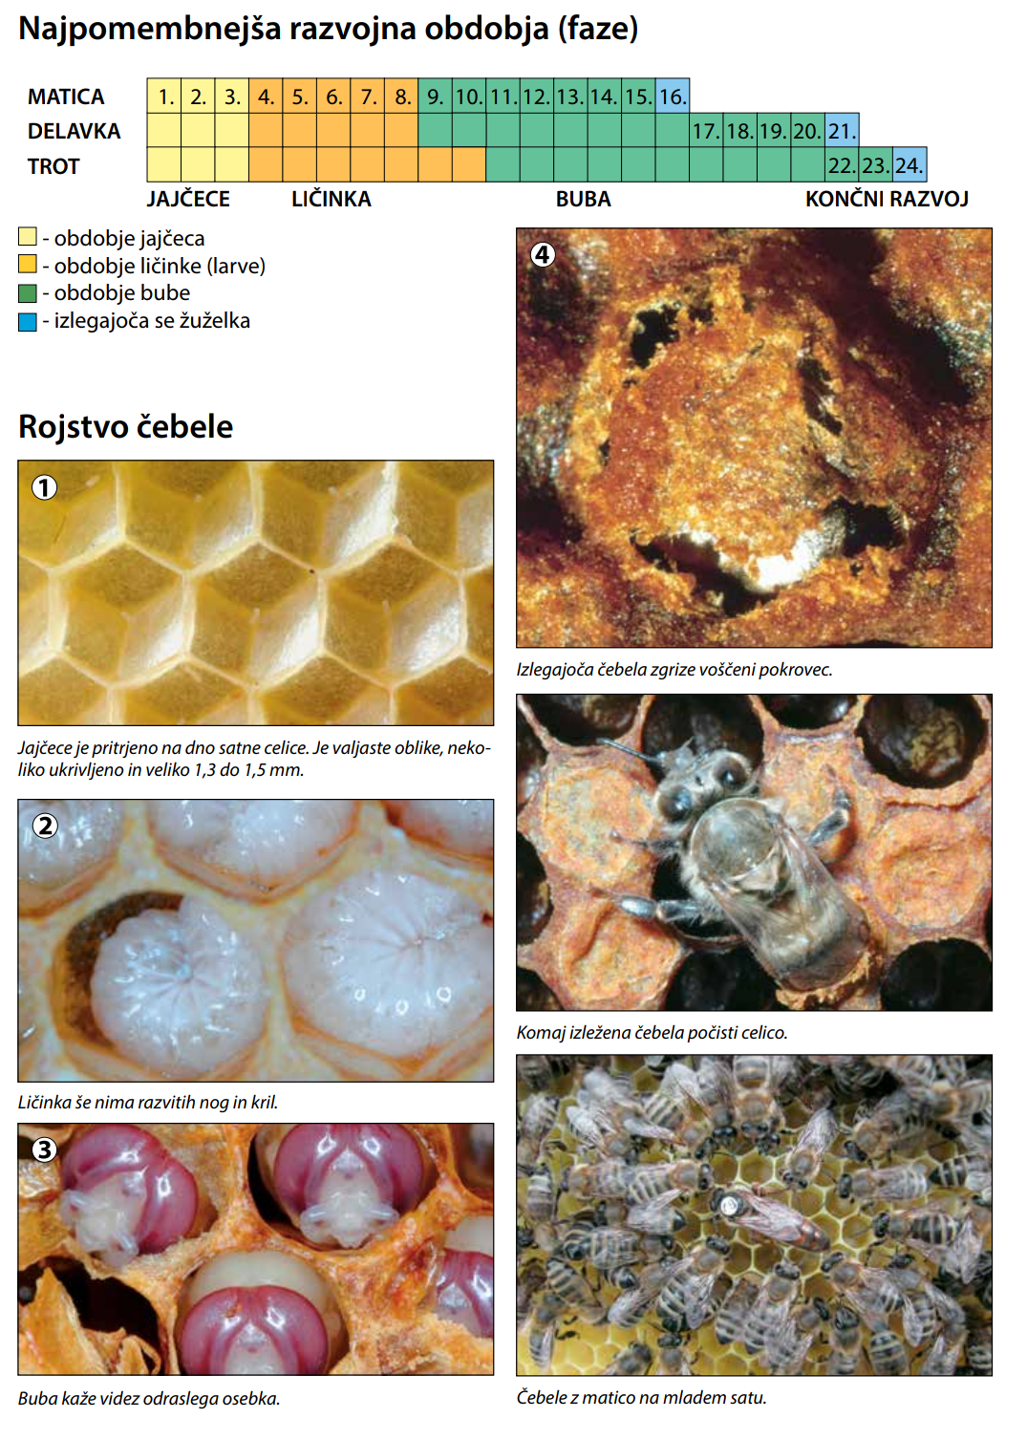
KAKO SE RAZVIJEJO ČEBELE?
JAJČECE
LIČINKA
BUBA
ODRASLA ČEBELA
Notes:
Čebela se razvija v več stopnjah. Najprej so jajčeca, nato ličinke, potem buba in nakoncu odrasla čebela. Matica se izleže približno 16. dan, delavka 21. dan, trot pa 24. dan.

Slide 8
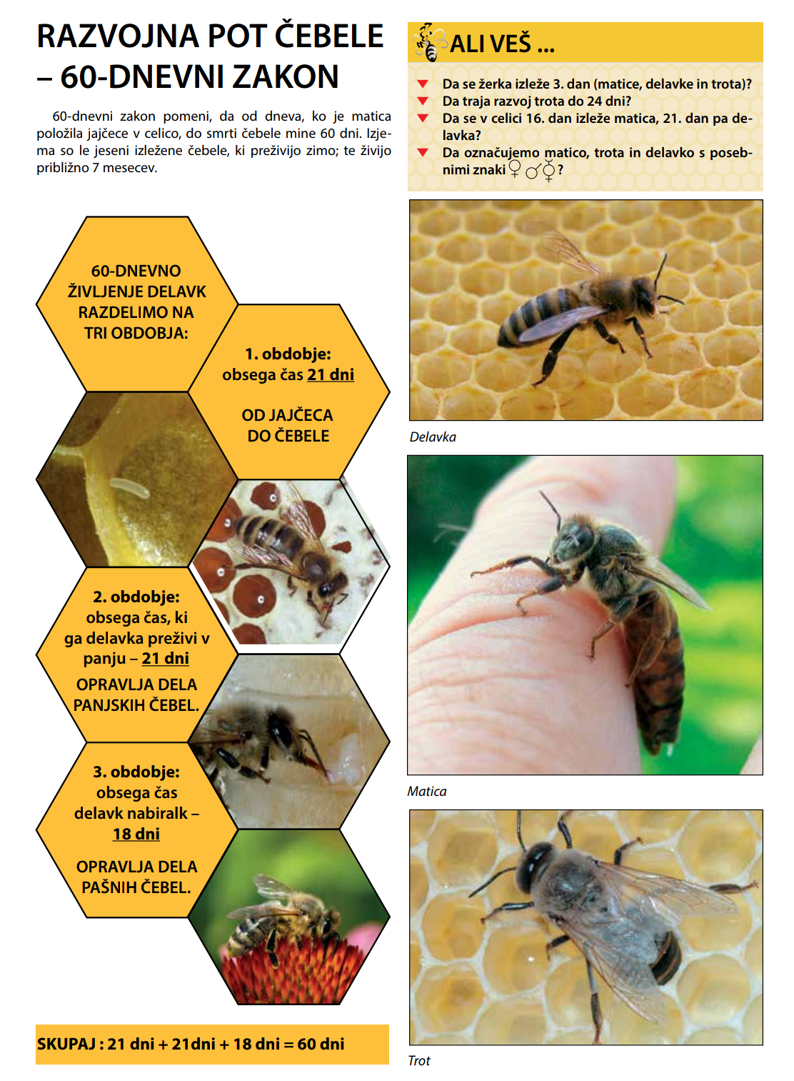
RAZVOJNA POT DELAVKE ♀
21 DNI RAZVOJA
21 DNI DELA V PANJU
18 DNI DELA NA PAŠI
SKUPAJ 60 DNI
Notes:
Življenje delavke pogosto opišemo s 60-dnevnim zakonom. Najprej se 21 dni razvija, potem približno 21 dni dela v panju, nato pa okoli 18 dni nabira hrano na cvetovih.

Slide 9
KAKO HITRO SE RAZVIJAJO
MATICA ♀ : 16 DNI
DELAVKA ♀ : 21 DNI
TROT ♂ : 24 DNI
Notes:
Člani čebelje družine se ne razvijajo enako dolgo. Matica se razvije najhitreje, delavka nekoliko počasneje, trot pa potrebuje največ časa.

Slide 10
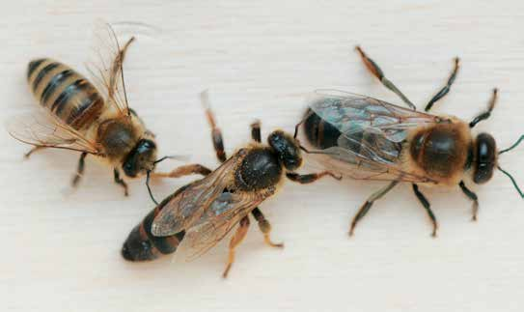
ČEBELE
ČEBELE SO NAŠE POMOČNICE
VARUJMO ČEBELE
VARUJMO NARAVO
Notes:
Na koncu se spomnimo, da so čebele zelo pomembne za življenje v naravi. Če varujemo čebele, varujemo tudi seb.

Slide 11
DZ ČEBELA SE PREDSTAVI, STR. 6
ČEBELE SO NAŠE POMOČNICE
VARUJMO ČEBELE
VARUJMO NARAVO
Notes:
DZ Čebela se prestavi, str.6 – miselni vzorec Čebelja družina

Slide 12
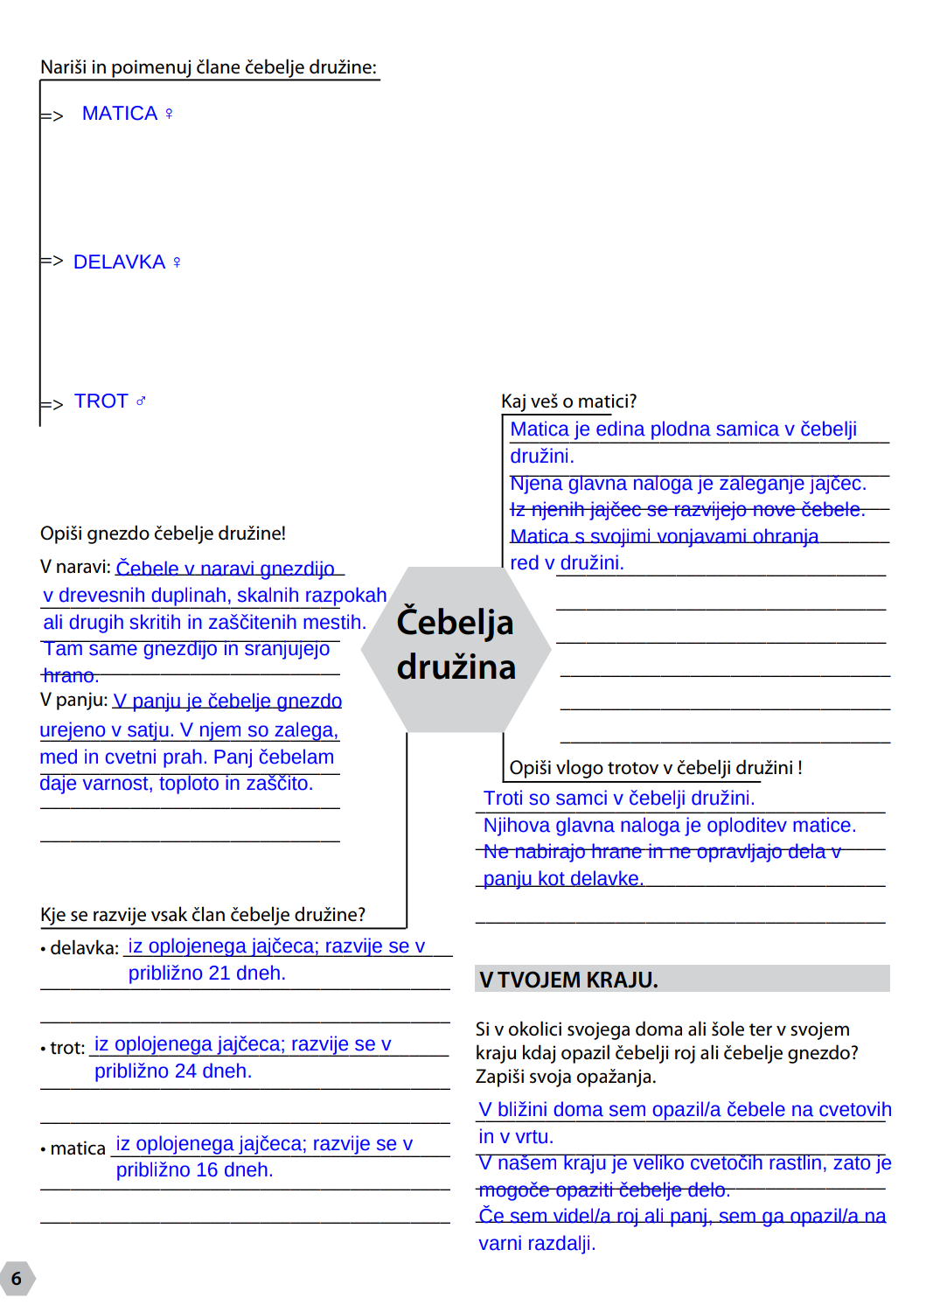

Slide 14

KONČNA REŠITEV:
Č E S T I T K E

Slide 15
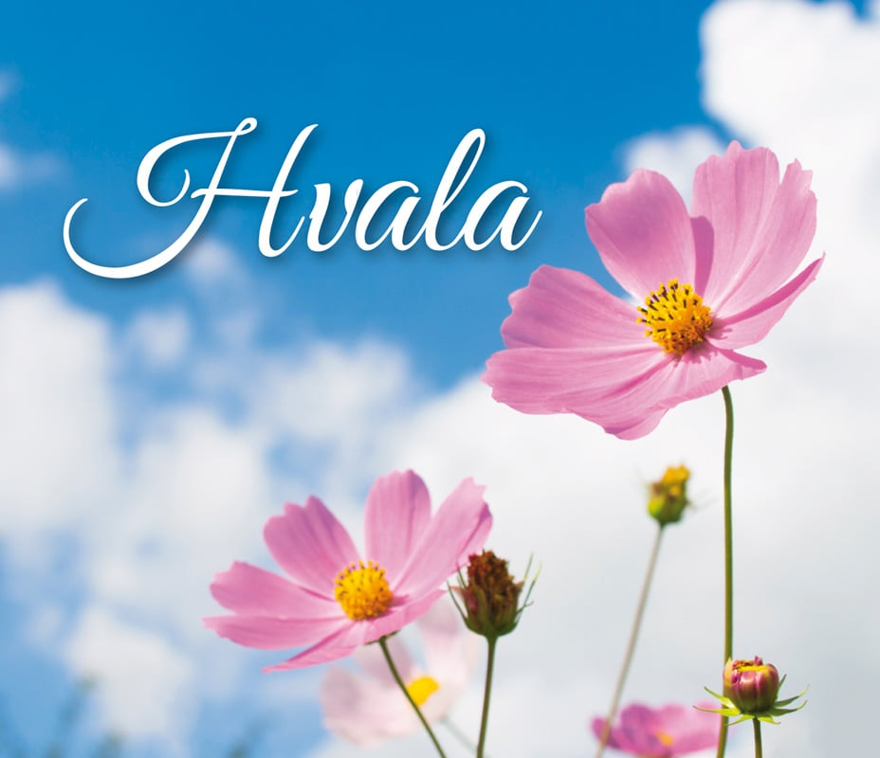
Notes:
Čebelam lahko pomagamo tudi otroci. Če skrbimo za rastline in čisto okolje, naredimo veliko dobrega.

